Slide 1
Weekly Report
2021.04.30
Hongsik Kim
Mobile & Network Intelligence Laboratory

Slide 2
AI Explanable AI
Kaggle Competition
Paper: Enabling Machine Learning Algorithms for Credit Scoring - Explainable Artificial Intelligence (XAI) methods

Slide 3
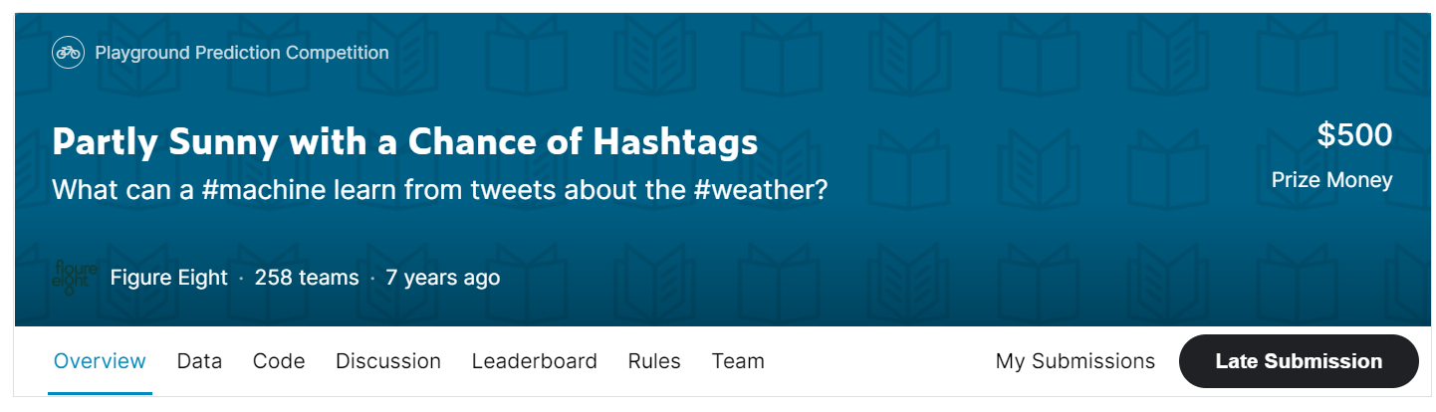
Kaggle Competition
Partly Sunny with a Chance of Hashtags
https://www.kaggle.com/c/crowdflower-weather-twitter

Slide 4
Kaggle Competition
Partly Sunny with a Chance of Hashtags
Parameter 값 일부 조정 (embedding dimension : 300)
Text에 숫자(0-9), ?, ! 기호 포함
모델 네트워크 구조 일부 변경

Slide 5
Kaggle Competition
Partly Sunny with a Chance of Hashtags
Used Model (Do not use ‘state’ info)
Text (BERT, 71)
embedding
CNN1
CNN2
CNN3
CNN4
CNN5
Pool1
Pool2
Pool3
Pool4
Pool5
Concatenate
Dense
dropout

Slide 6
Kaggle Competition
Partly Sunny with a Chance of Hashtags
Used Model
Dense
dropout
Concatenate
Dense
dropout
Output (24)

Slide 7
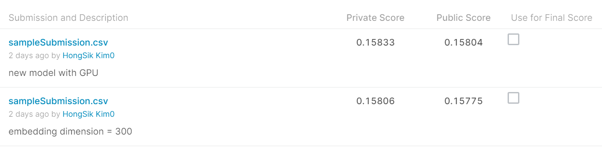
Kaggle Competition
Partly Sunny with a Chance of Hashtags
결과: 69 / 258 (26.74%, 0.15833) in Private Leaderboard

Slide 8
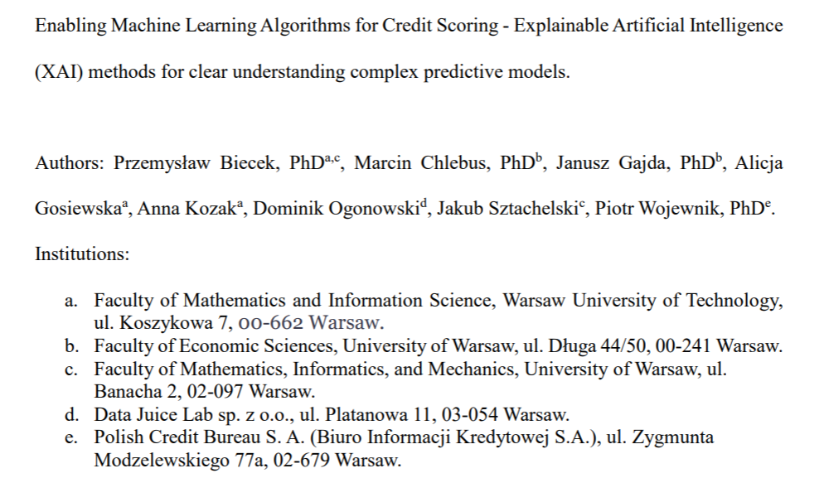
Paper: Enabling Machine Learning Algorithms for Credit Scoring - Explainable Artificial Intelligence (XAI) methods
Enabling Machine Learning Algorithms for Credit Scoring - Explainable Artificial Intelligence (XAI) methods
https://arxiv.org/ftp/arxiv/papers/2104/2104.06735.pdf

Slide 9
Paper: Enabling Machine Learning Algorithms for Credit Scoring - Explainable Artificial Intelligence (XAI) methods
논문의 목적
Credit scoring의 분석을 위한 다양한 예측 모델 비교
Advanced tree based model이 가장 잘 예측한다는 것을 증명
Advanced model을 해석하기 위한 XAI 기술 적용

Slide 10
Paper: Enabling Machine Learning Algorithms for Credit Scoring - Explainable Artificial Intelligence (XAI) methods
Credit scoring의 분석을 위한 예측 모델
Logistic regression
Logistic regression with weight of evidence (WOE) transformation
Random Forest
Gradient boosting (GBM)
Extreme gradient boosting (XGB)

Slide 11
Paper: Enabling Machine Learning Algorithms for Credit Scoring - Explainable Artificial Intelligence (XAI) methods
Dataset 구성
500만 개 이상의 고객 관찰 데이터
1729개의 variable 중 최종적으로 34개를 선택
Variable들을 통해 고객이 default인지 non-default인지 예측

Slide 12
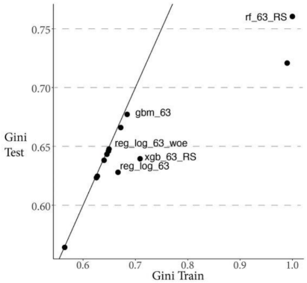
Paper: Enabling Machine Learning Algorithms for Credit Scoring - Explainable Artificial Intelligence (XAI) methods
실험 결과

Slide 13
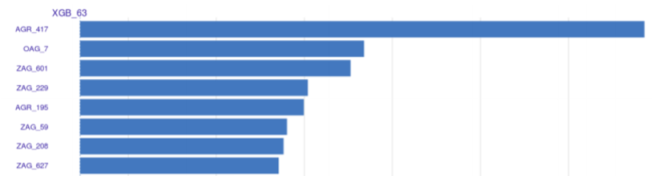
Paper: Enabling Machine Learning Algorithms for Credit Scoring - Explainable Artificial Intelligence (XAI) methods
XAI : Global Interpreatation
PDP profiles와 permutation에 기반한 universal method인 feature importance (PFI)를 이용
각 feature들을 여러 번 random shuffling하여, 정확도의 highest mean decrease가 나타나는 변수를 파악

Slide 14
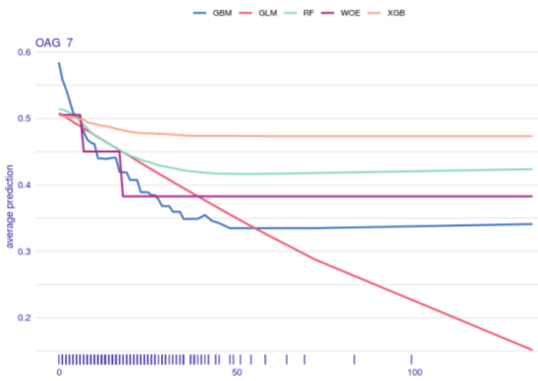
Paper: Enabling Machine Learning Algorithms for Credit Scoring - Explainable Artificial Intelligence (XAI) methods
XAI : Global Interpreatation
PDP profile은 주어진 모델에서 변수의 값들 및 평균 예측값 간의 의존성을 보임
여기서는 모든 모델의 예측이 OAG_7이라는 변수의 값과 유사하게 변화하며, 이 feature의 값이 클수록 평균 예측값이 감소

Slide 15
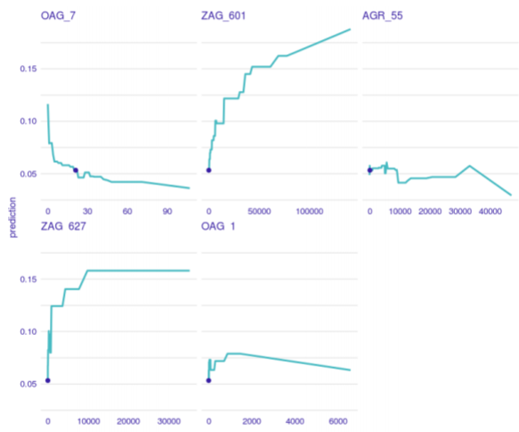
Paper: Enabling Machine Learning Algorithms for Credit Scoring - Explainable Artificial Intelligence (XAI) methods
XAI : Local methods
특정 prediction의 결정에 영향을 미친 crucial factor 설명
단일 observation에 대한 PDP profile에서는 다른 변수가 모두 fix된 상태에서 분석 대상 변수의 값이 변할 때 예측값이 어떻게 변화하는지 보임

Slide 16
Github
https://github.com/WannaBeSuperteur/2020/tree/master/

